Slide 1
Chuyên đề: Tâm sự của Hồ Xuân Hương qua bài thơ “Tự tình”

Slide 2
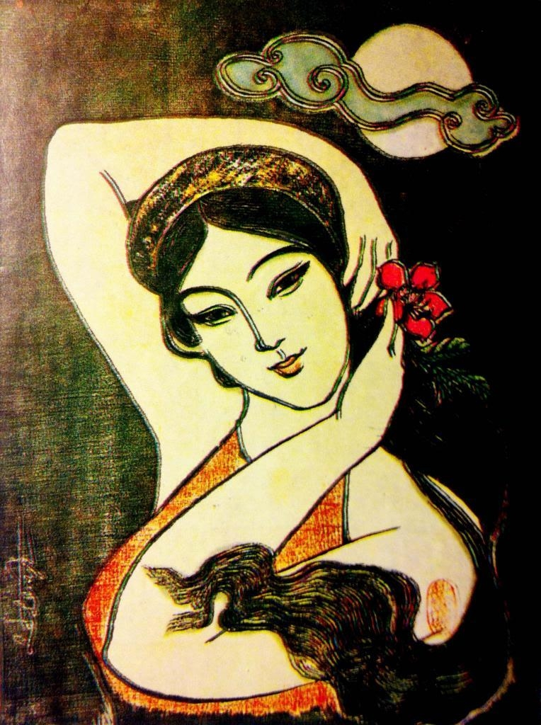
Tâm sự của Hồ Xuân Hương qua bài thơ “Tự tình”
I. HỒ XUÂN HƯƠNG – CUỘC ĐỜI
VÀ THƠ VĂN
1. CUỘC ĐỜI
- Hồ Xuân Hương thuộc dòng dõi họ Hồ ở làng Quỳnh Ðôi, huyện Quỳnh Lưu, tỉnh Nghệ An. Ðây là một dòng họ lớn có nhiều người đỗ đạt và làm quan nhưng đến đời Hồ Phi Diễn - thân sinh của bà thì dòng họ này đã suy tàn.

Slide 3
Tâm sự của Hồ Xuân Hương qua bài thơ “Tự tình”
I. HỒ XUÂN HƯƠNG – CUỘC ĐỜI VÀ THƠ VĂN
1. CUỘC ĐỜI
- Bà sống vào thời kỳ cuối Lê, đầu Nguyễn (cuối thế kỷ XVIII, đầu thế kỷ XIX). Do đó bà có điều kiện tiếp thu ảnh hưởng của phong trào đấu tranh của quần chúng và chứng kiến tận mắt sự đổ nát của nhà nước phong kiến.
-Thành phần xuất thân: Bà xuất thân trong một gia đình phong kiến suy tàn, hoàn cảnh cuộc sống đã giúp nữ sĩ có điều kiện sống gần gũi với quần chúng lao động nghèo, lăn lộn và tiếp xúc nhiều với những người phụ nữ bị áp bức trong xã hội.

Slide 4
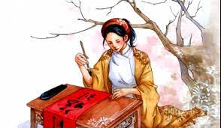
Tâm sự của Hồ Xuân Hương qua bài thơ “Tự tình”
I. HỒ XUÂN HƯƠNG – CUỘC ĐỜI
VÀ THƠ VĂN
1. CUỘC ĐỜI
- Hồ Xuân Hương ít chịu ảnh hưởng của Nho giáo về mặt nhân sinh quan cũng như về phương diện văn chương.
- Bà là một phụ nữ thông minh, có học, bà giao du rộng rãi với bạn bè nhất là đối với giới văn chương, nho sĩ. Bà từng đi du lãm nhiều danh lam thắng cảnh của đất nước.

Slide 5
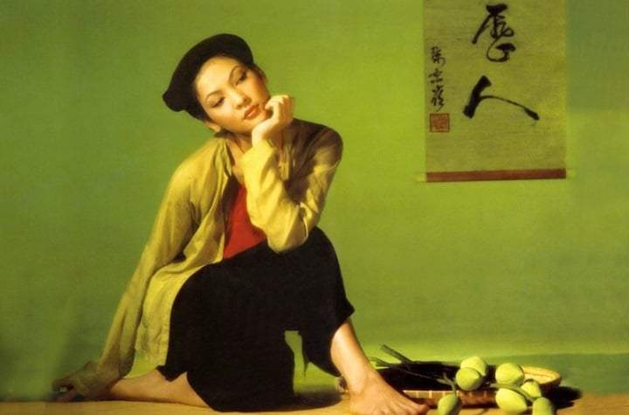
Tâm sự của Hồ Xuân Hương qua bài thơ “Tự tình”
I. HỒ XUÂN HƯƠNG – CUỘC ĐỜI
VÀ THƠ VĂN
1. CUỘC ĐỜI
Là một phụ nữ tài hoa có cá tính mạnh mẽ nhưng đời tư lại có nhiều bất hạnh. Hồ Xuân Hương lấy chồng muộn mà đến hai lần đi lấy chồng, hai lần đều làm lẽ, cả hai đều ngắn ngủi và không có hạnh phúc.
Bà được mệnh danh là “Bà Chúa Thơ Nôm”.

Slide 6
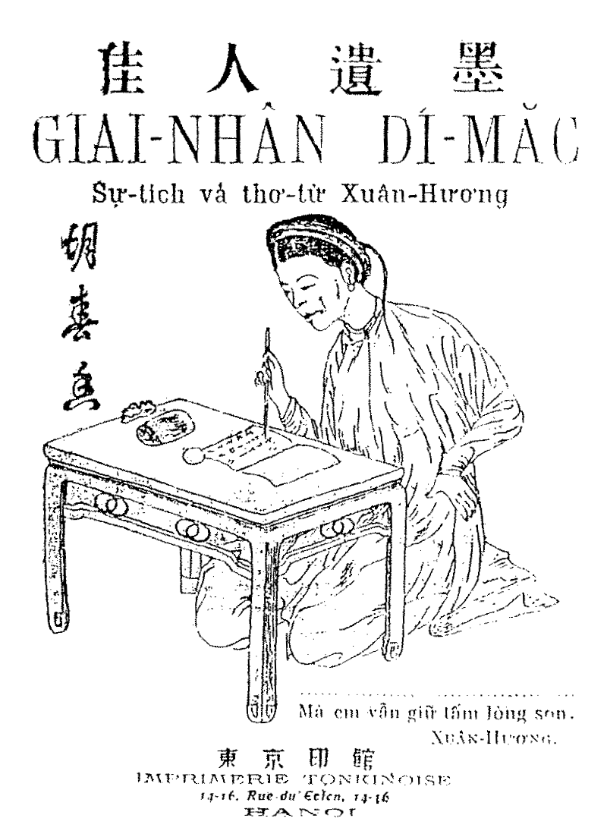
Tâm sự của Hồ Xuân Hương qua bài thơ “Tự tình”
I. HỒ XUÂN HƯƠNG – CUỘC ĐỜI
VÀ THƠ VĂN
2. THƠ VĂN
Chữ Nôm:Hiện còn khoảng 40 bài, nằm trong “Xuân Hương Thi Tập”.
Chữ Hán: Tập “Lưu Hương Ký”.
Thơ Nôm Hồ Xuân Hương chủ yếu viết về người phụ nữ, đề cao và đồng cảm cho số phận của người phụ nữ. Bên cạnh đó, thơ Hồ Xuân Hương còn thể hiện khát vọng hạnh phúc, tha thiết yêu đời.

Slide 7

Tâm sự của Hồ Xuân Hương qua bài thơ “Tự tình”

Slide 8
Tâm sự của Hồ Xuân Hương qua bài thơ “Tự tình”
II. TỰ TÌNH – TIẾNG LÒNG NỮ SĨ
1. CHÙM THƠ TỰ TÌNH
Chùm thơ "Tự tình" có 3 bài, viết theo thể thất ngôn bát cú.
Bài I, câu mở đầu là "Tiếng gà văng vẳng gáy trên bom".
Bài II, mở đầu là "Đêm khuya văng vẳng trống canh dồn".
Bài III, mở đầu bằng câu "Chiếc bách buồn về phận nổi nênh".
Chưa rõ Hồ Xuân Hương viết chùm thơ "Tự tình" vào thời gian nào.
Nhưng qua ý thơ và giọng thơ, người đọc có thể dự đoán Hồ Xuân Hương viết những bài thơ này khi đã nếm trải nhiều chua chát, cay đắng trên con đường tình duyên.

Slide 9
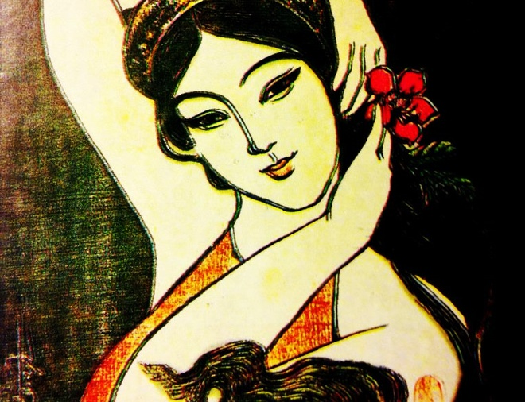
Tâm sự của Hồ Xuân Hương qua bài thơ “Tự tình”
II. TỰ TÌNH – TIẾNG LÒNG NỮ SĨ
1. CHÙM THƠ TỰ TÌNH
Tự tình I
Tiếng gà văng vẳng gáy trên bom,
Oán hận trông ra khắp mọi chòm.
Mõ thảm không khua mà cũng cốc,
Chuông sầu chẳng đánh cớ sao om.
Trước nghe những tiếng thêm rầu rĩ,
Sau giận vì duyên để mõm mòm.
Tài tử văn nhân ai đó tá?
Thân này đâu đã chịu già tom!

Slide 10
Tâm sự của Hồ Xuân Hương qua bài thơ “Tự tình”
II. TỰ TÌNH – TIẾNG LÒNG NỮ SĨ
1. CHÙM THƠ TỰ TÌNH
Tự tình II
Đêm khuya văng vẳng trống canh dồn,
Trơ cái hồng nhan với nước non.
Chén rượu hương đưa say lại tỉnh,
Vầng trăng bóng xế khuyết chưa tròn,
Xiên ngang mặt đất, rêu từng đám.
Đâm toạc chân mây, đá mấy hòn.
Ngán nỗi xuân đi xuân lại lại,
Mảnh tình san sẻ tí con con!

Slide 11
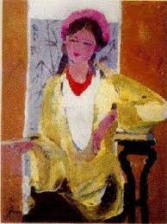
Tâm sự của Hồ Xuân Hương qua bài thơ “Tự tình”
II. TỰ TÌNH – TIẾNG LÒNG NỮ SĨ
1. CHÙM THƠ TỰ TÌNH
Tự Tình III
Chiếc bách buồn vì phận nổi nênh,
Giữa dòng ngao ngán nỗi lêng đênh.
Lưng khoang tình nghĩa dường lai láng,
Nửa mạn phong ba luống bập bềnh.
Cầm lái mặc ai lăm đỗ bến,
Giong lèo thây kẻ rắp xuôi ghềnh.
Ấy ai thăm ván cam lòng vậy,
Ngán nỗi ôm đàn những tấp tênh.

Slide 12
Tâm sự của Hồ Xuân Hương qua bài thơ “Tự tình”
II. TÂM SỰ CỦA HỒ XUÂN HƯƠNG QUA BÀI TỰ TÌNH (II)
1. Hai câu đề: Nỗi cô đơn, bẽ bàng về thân phận
Câu 1: Thể hiện qua việc tái hiện bối cảnh:
Đêm khuya văng vẳng trống canh dồn
Thời gian: Đêm khuya, trống canh dồn – nhịp gấp gáp, liên hồi của tiếng trống thể hiện bước đi thời gian gấp gáp, vội vã
→ Con người chất chứa nỗi niềm, bất an
Không gian: “văng vẳng”: lấy động tả tĩnh: không gian rộng lớn nhưng tĩnh vắng
→ Con người trở nên nhỏ bé, lạc lõng, cô đơn.

Slide 13
Tâm sự của Hồ Xuân Hương qua bài thơ “Tự tình”
II. TÂM SỰ CỦA HỒ XUÂN HƯƠNG QUA BÀI TỰ TÌNH (II)
1. Hai câu đề: Nỗi cô đơn, bẽ bàng về thân phận
Câu 2: Diễn tả trực tiếp nỗi buồn tủi bằng cách sử dụng từ ngữ gây ấn tượng mạnh:
Trơ cái hồng nhan với nước non
Từ “trơ” được nhấn mạnh: nỗi đau, hoàn cảnh “trơ trọi”, tủi hờn, đồng thời thể hiện bản lĩnh thách thức, đối đầu với những bất công ngang trái.
Cái hồng nhan: Kết hợp từ lạ thể hiện sự rẻ rúng
⇒ Hai vế đối lập: “cái hồng nhan” đối với “với nước non”
→ kịch người phụ nữ trong xã hội.

Slide 14
Tâm sự của Hồ Xuân Hương qua bài thơ “Tự tình”
II. TÂM SỰ CỦA HỒ XUÂN HƯƠNG QUA BÀI TỰ TÌNH (II)
2. Hai câu thực: Nỗi hờn tủi về duyên phận
Câu 3: Hình ảnh người phụ nữ cô đơn trong đêm khuya vắng lặng với bao xót xa
Chén rượu hương đưa say lại tỉnh
Chén rượu hương đưa: Tình cảnh lẻ loi, mượn rượu để giải sầu
Liên hệ thơ Đường:
“Dùng gươm chém nước, nước chẳng dứt
Uống rượu tiêu sầu, sầu vẫn sầu”
(Lý Bạch)

Slide 15
Tâm sự của Hồ Xuân Hương qua bài thơ “Tự tình”
II. TÂM SỰ CỦA HỒ XUÂN HƯƠNG QUA BÀI TỰ TÌNH (II)
2. Hai câu thực: Nỗi hờn tủi về duyên phận
Câu 3: Hình ảnh người phụ nữ cô đơn trong đêm khuya vắng lặng với bao xót xa
Chén rượu hương đưa say lại tỉnh
Say lại tỉnh: vòng luẩn quẩn không lối thoát, cuộc rượu say rồi tỉnh cũng như cuộc tình vương vít cũng nhanh tàn, để lại sự rã rời.
→ Vòng luẩn quẩn ấy gợi cảm nhận duyên tình đã trở thành trò đùa của số phận,.

Slide 16
Tâm sự của Hồ Xuân Hương qua bài thơ “Tự tình”
II. TÂM SỰ CỦA HỒ XUÂN HƯƠNG QUA BÀI TỰ TÌNH (II)
2. Hai câu thực: Nỗi hờn tủi về duyên phận
Câu 4: Sự chán chường, đau đớn ê chề
Vầng trăng bóng xế khuyết chưa tròn
- Hình tượng thơ chứa hai lần bi kịch, là ngoại cảnh mà cũng là tâm cảnh :
Vầng trăng bóng xế: Trăng đã sắp tàn ⇒ Tuổi xuân đã trôi qua
Khuyết chưa tròn: Nhân duyên chưa trọn vẹn, chưa tìm được hạnh phúc viên mãn, tròn đầy ⇒ Sự muộn màng dở dang của con người.

Slide 17
Tâm sự của Hồ Xuân Hương qua bài thơ “Tự tình”
II. TÂM SỰ CỦA HỒ XUÂN HƯƠNG QUA BÀI TỰ TÌNH (II)
2. Hai câu thực: Nỗi hờn tủi về duyên phận
Câu 4: Sự chán chường, đau đớn ê chề
- Nghệ thuật đối → tô đậm thêm nỗi sầu đơn lẻ của người muộn màng lỡ dở
→ Nỗi hờn tủi, đau đớn, xót xa về duyện phận, mong mỏi thoát khỏi hoàn cảnh thực tại nhưng không tìm được lối thoát.

Slide 18
Tâm sự của Hồ Xuân Hương qua bài thơ “Tự tình”
II. TÂM SỰ CỦA HỒ XUÂN HƯƠNG QUA BÀI TỰ TÌNH (II)
3. Hai câu luận: Sự phẫn uất và niềm khát khao hạnh phúc
Xiên ngang mặt đất, rêu từng đám,
Đâm toạc chân mây, đá mấy hòn.”
Cảnh thiên nhiên qua cảm nhận của người mang niềm phẫn uất và bộc lộ cá tính:
Rêu: sự vật yếu ớt, hèn mọn mà cũng không chịu mềm yếu
Đá: im lìm nhưng nay phải rắn chắc hơn, phải nhọn hoắt lên để “đâm toạc chân mây”.

Slide 19
Tâm sự của Hồ Xuân Hương qua bài thơ “Tự tình”
II. TÂM SỰ CỦA HỒ XUÂN HƯƠNG QUA BÀI TỰ TÌNH (II)
3. Hai câu luận: Sự phẫn uất và niềm khát khao hạnh phúc
Động từ mạnh xiên, đâm kết hợp với bổ ngữ ngang, toạc: thể hiện sự bướng bỉnh, ngang ngạnh
Nghệ thuật đối, đảo ngữ ⇒ Sự phản kháng mạnh mẽ dữ dội, quyết liệt
⇒ Sức sống đang bị nén xuống đã bắt đầu bật lên mạnh mẽ vô cùng
→ Sự phản kháng của thiên nhiên hay cũng chính là sự phản kháng của con người.

Slide 20
Tâm sự của Hồ Xuân Hương qua bài thơ “Tự tình”
II. TÂM SỰ CỦA HỒ XUÂN HƯƠNG QUA BÀI TỰ TÌNH (II)
3. Hai câu luận: Sự phẫn uất và niềm khát khao hạnh phúc
Đối chiếu bài Tự tình 1:
Trước nghe những tiếng thêm rầu rĩ,
Sau giận vì duyên để mõm mòm.
➔ Phong cách độc đáo của Hồ Xuân Hương: cá tính, bản lĩnh kiên cường, mạnh mẽ như muốn thách thức số phận và niềm khát khao hạnh phúc cháy bỏng của nhà thơ.

Slide 21
Tâm sự của Hồ Xuân Hương qua bài thơ “Tự tình”
II. TÂM SỰ CỦA HỒ XUÂN HƯƠNG QUA BÀI TỰ TÌNH (II)
4. Hai câu kết: Nỗi niềm cay đắng
Câu 7: Ngán nỗi xuân đi xuân lại lại
Ngán: chán ngán, ngán ngẩm
Xuân đi xuân lại lại: Từ “xuân” mang hai ý nghĩa, vừa là mùa xuân, đồng thời cũng là tuổi xuân
⇒ Mùa xuân đi rồi trở lại theo nhịp tuần hoàn còn tuổi xuân của con người cứ qua đi mà không bao giờ trở lại → Chua chát, chán ngán.

Slide 22
Tâm sự của Hồ Xuân Hương qua bài thơ “Tự tình”
II. TÂM SỰ CỦA HỒ XUÂN HƯƠNG QUA BÀI TỰ TÌNH (II)
4. Hai câu kết: Nỗi niềm cay đắng
Câu 8: Mảnh tình san sẻ tí con con!
Mảnh tình: Tình yêu không trọn vẹn
Mảnh tình san sẻ: Càng làm tăng thêm nỗi chua xót ngậm ngùi, mảnh tình vốn đã không được trọn vẹn nhưng ở đây còn phải san sẻ
Tí con con: tí và con con đều là hai tính từ chỉ sự nhỏ bé, đặt hai tính từ này cạnh nhau, cấp độ tăng tiến dần càng làm tăng sự nhỏ bé, hèn mọn.

Slide 23
Tâm sự của Hồ Xuân Hương qua bài thơ “Tự tình”
II. TÂM SỰ CỦA HỒ XUÂN HƯƠNG QUA BÀI TỰ TÌNH (II)
4. Hai câu kết: Nỗi niềm cay đắng
Câu 8: Mảnh tình san sẻ tí con con!
⇒ Mảnh tình vốn đã không được trọn vẹn nay lại phải san sẻ ra để cuối cùng trở thành tí con con
→ Số phận éo le, ngang trái của người phụ nữ trong xã hội phong kiến, phải chịu thân phận làm lẽ:
Cố đấm ăn xôi xôi lại hỏng,
Cầm bằng làm mướn mướn không công
(Lấy chồng chung)

Slide 24
Tâm sự của Hồ Xuân Hương qua bài thơ “Tự tình”
II. TÂM SỰ CỦA HỒ XUÂN HƯƠNG QUA BÀI TỰ TÌNH (II)
5. Đặc sắc nghệ thuật:
Ngôn ngữ thơ điêu luyện, bộc lộ được tài năng và phong cách của tác giả:
+ Sử dụng từ ngữ, hình ảnh giàu sức tạo hình, giàu giá trị biểu cảm, đa nghĩa, ngôn từ bình dị nhưng độc đáo, sáng tạo.
+ Sử dụng nhuần nhuyễn các biện pháp đảo ngữ, phép đối, động tự mạnh, kết hợp từ độc đáo.
+ Giọng thơ mạnh mẽ, cá tính nhưng sâu sắc, đầy tính suy tư.
+ Vận dụng linh hoạt thể thơ Đường luật vào sáng tác thơ Nôm.

Slide 25
Tâm sự của Hồ Xuân Hương qua bài thơ “Tự tình”
III. TỔNG KẾT
1. Nội dung:
- Tâm trạng, thái độ của Hồ Xuân Hương: vừa đau buồn, vừa phẫn uất trước duyên phận, gắng gượng vươn lên nhưng vẫn rơi vào bi kịch.
- Bài thơ cho thấy khát vọng sống, khát vọng hạnh phúc.
2. Nghệ thuật: Tài năng độc đáo của “Bà chúa thơ Nôm” trong nghệ thuật xây dựng từ ngữ và xây dựng hình ảnh.
IV. LUYỆN TẬP
Sưu tầm thêm một số bài thơ về người phụ nữ của Hồ Xuân Hương.

Slide 26

CẢM ƠN CÁC EM
ĐÃ THEO DÕI VÀ HOÀN THÀNH TỐT BÀI HỌC

